Slide 1

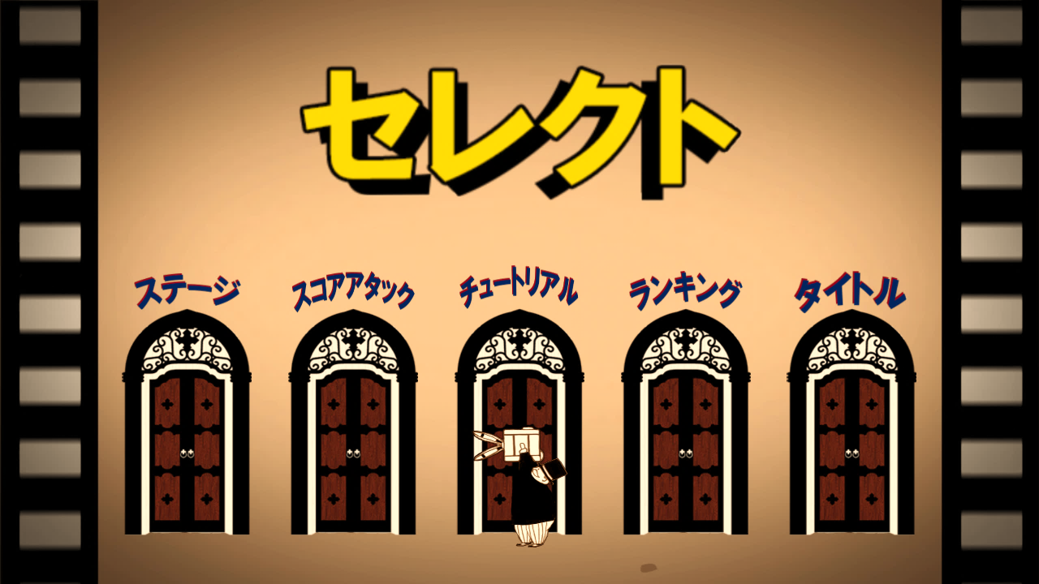
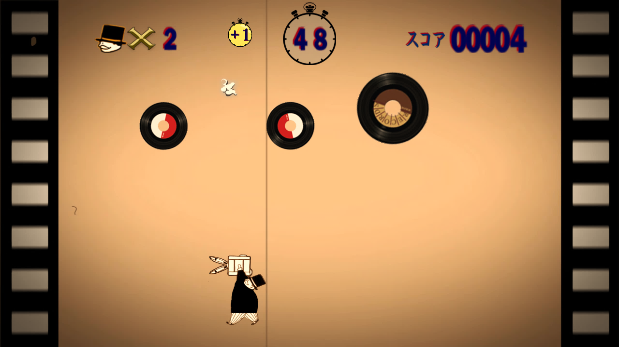
吉田学園情報ビジネス専門学校_鈴木聖大
自分史上最高傑作！
「レトロな雰囲気」に
こだわりました！
アイテムの実装にも
こだわってます！
開発環境：DirectX (C++)
開発期間：約３月間

